Slide 1
Docker와 Local 시
프로젝트 내 변경 사항

Slide 2
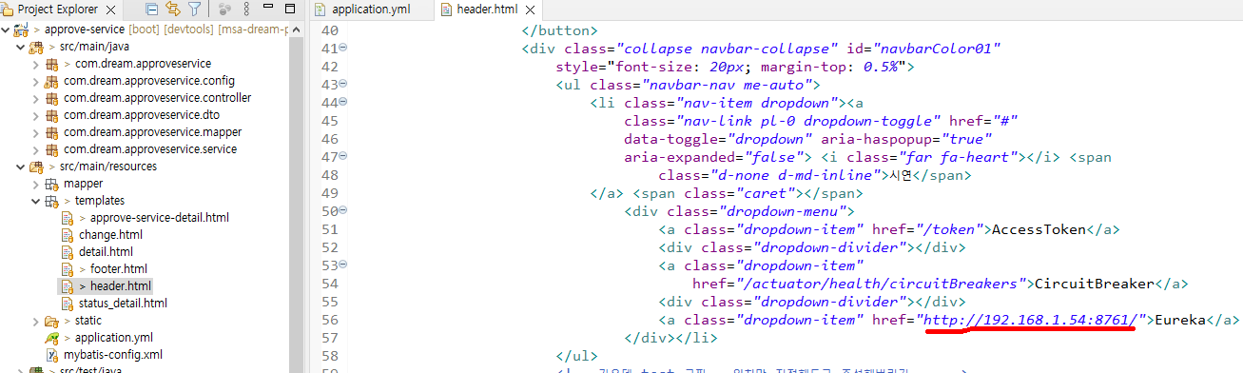
공통 변경사항
기본 모든 service 내의 templates의 header,에서 Eureka <a> 태그부분
Docker 모드 시 : http://{해당 컴퓨터 아이피}:8761
Local 모드 시 : http://localhost:8761

Slide 3
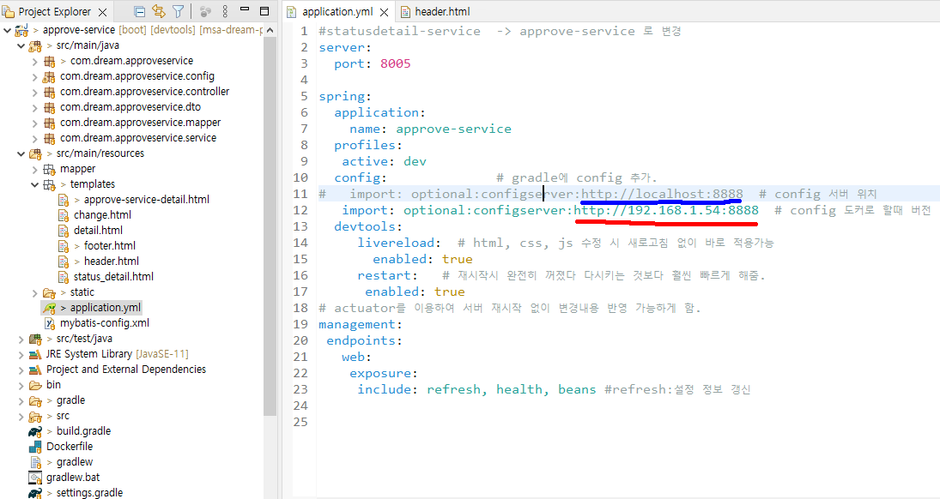
공통 변경사항
기본 모든 service 내의 application.yml 파일의 config-import 부분
Docker 모드 시 : http://{해당 컴퓨터 아이피}:8888
Local 모드 시 : http://localhost:8888

Slide 4
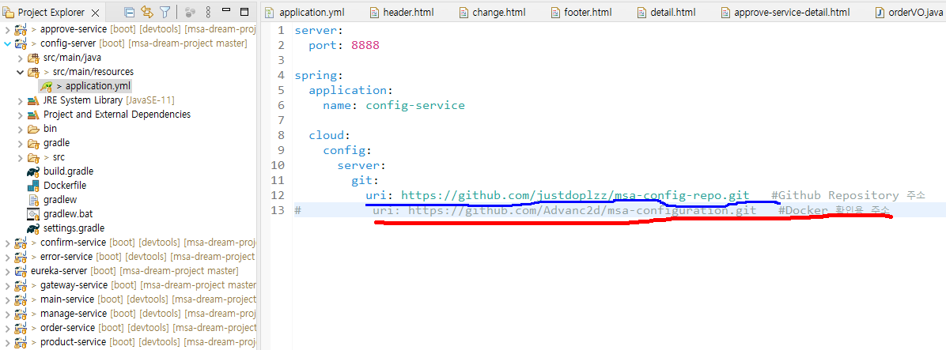
Config-Server
config-server의 git 주소 부분
Docker 모드 시 : localhost 대신 {해당 컴퓨터 아이피}를 깃 안에 yml 파일에 넣어줘야 한다.
Local 모드 시 : localhost 깃 안에 yml에 파일에 아이피 대신 localhost를 넣어줘야 함

Slide 5
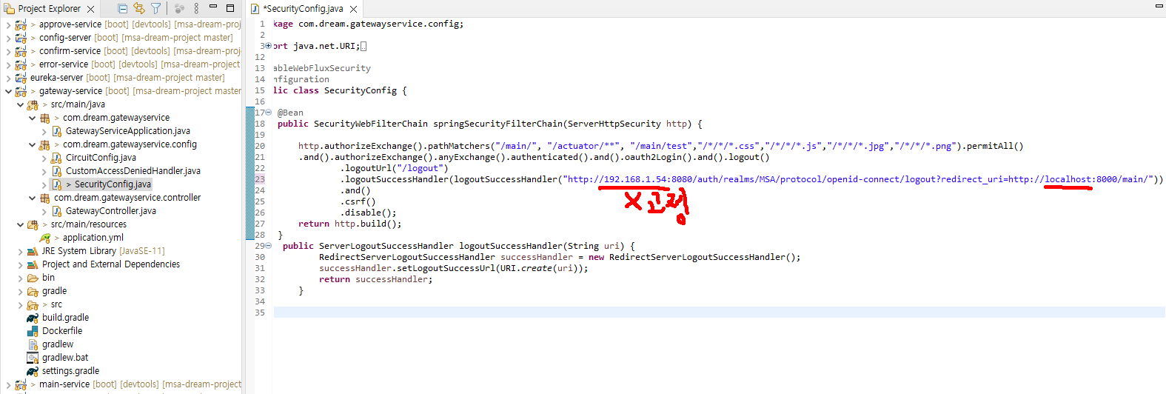
Gateway-Service-config-SecurityConfig.java
gateway-service의 securityConfig 부분 keycloak의 redirect uri를 변경 해야한다.
Docker 모드 시 : localhost 대신 {해당 컴퓨터 아이피}를 넣어줘야 한다.
Local 모드 시 : localhost 아이피 대신 localhost를 넣어줘야 함

Slide 6
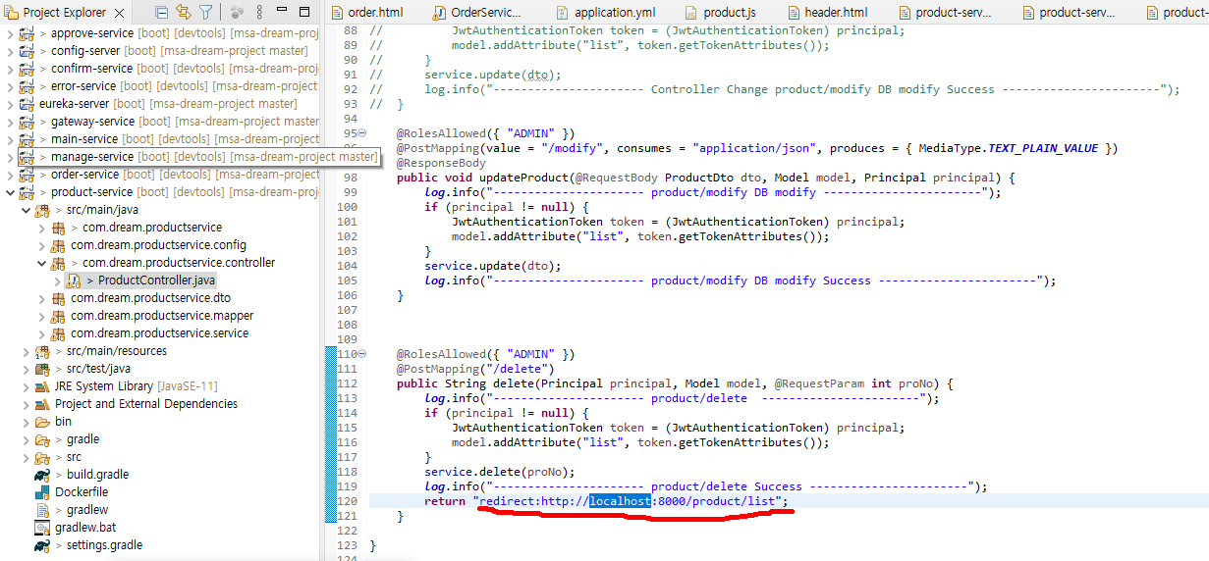
Product-Service-Controller-ProductController.java
product-service의 Controller부분 delete 부분을 변경 해야한다.
Docker 모드 시 : localhost 대신 {해당 컴퓨터 아이피}를 넣어줘야 한다.
Local 모드 시 : localhost 아이피 대신 localhost를 넣어줘야 함

Slide 7
Docker와 Local 시
Config Git 내 변경 사항

Slide 8
기본 변경사항 Config-Server application.yml의 Git 주소
2. Git 안에 각 서비스의 yml 파일에 Eureka DefaultZone 주소
3. Git 안에 각 서비스의 yml 파일에 datasource 주소
4. Git 안에 각 서비스의 yml 파일에 keycloak, security 주소
Docker 모드 시 : http://{해당 컴퓨터 아이피}:8761
Local 모드 시 : http://localhost:8761
jdbc:mysql://{해당 컴퓨터 아이피} 이건 시연회 때 필요

Slide 9
Local 상태에서 사용할 때(희수 깃 참조)
Zookeeper와 Kafka는 CMD로 킨다.
cmd를 키고
cd C:\programs\kafka_2.13-3.1.0
입력
bin\windows\zookeeper-server-start.bat config\zookeeper.properties
주키퍼 실행
다시 cmd를 키고
cd C:\programs\kafka_2.13-3.1.0
입력
bin\windows\kafka-server-start.bat config\server.properties
카프카 실행
카프카 브로커 주소가 127.0.0.1:9092와 topic 네임설정이 다름

Slide 10
Docker 사용할 때 네트워크 관련 MSA 설정을 위해 필요
cmd를 키고
docker network create --gateway 172.18.0.1 --subnet 172.18.0.0/16 ecommerce-network
입력
docker network inspect ecommerce-network
서로 서비스가 소통하기 위해서 필요함
Docker 컨테이너(container)는 격리된 환경에서 돌아가기 때문에 기본적으로 다른 컨테이너와의 통신이 불가능합니다. 하지만 여러 개의 컨테이너를 하나의 Docker 네트워크(network)에 연결시키면 서로 통신이 가능해집니다.

Slide 11
Docker로 카프카 사용할 때(현민 깃 참조)
version: '2'
services:
zookeeper:
image: wurstmeister/zookeeper
ports:
- "2181:2181"
networks:
my-network:
ipv4_address: 172.18.0.100
kafka:
#build: .
image: wurstmeister/kafka
ports:
- "9092:9092"
environment:
KAFKA_ADVERTISED_HOST_NAME: 172.18.0.101
KAFKA_CREATE_TOPICS: "test:1:1"
KAFKA_ZOOKEEPER_CONNECT: zookeeper:2181
volumes:
- /var/run/docker.sock:/var/run/docker.sock
depends_on:
- zookeeper
networks:
my-network:
ipv4_address: 172.18.0.101
networks:
my-network:
name: ecommerce-network
프로젝트 디렉토리 내에서 cmd를 키고
code docker-compose-single-broker.yml
입력
파일 열리면 옆에 내용 복붙
다시 cmd를 키고
docker-compose -f docker-compose-single-broker.yml up -d
입력
주키퍼와 카프카 RUN(Docker Desktop 확인)
카프카 브로커 주소가 172.18.0.101:9092
topic 네임설정

Slide 12
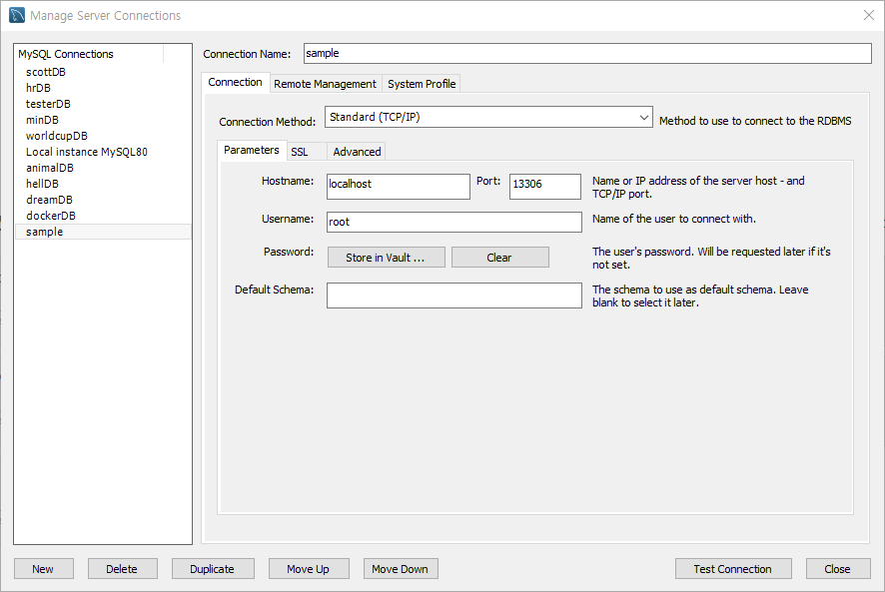
Docker로 MySQL 사용하기
cmd를 키고
docker pull mysql
풀 받고 나면
docker run -d -p 13306:3306 -e MYSQL_ROOT_PASSWORT={root계정 비밀번호} –name mysql mysql
workbench 키고 Connections 생성
Connetcion Name (database 이름)
Port번호는 13306(외부 포트번호)
생성

Slide 13
Docker로 MySQL 사용하기
cmd에서 도커 컨테이너 내부 mysql 접속 시도
docker exec -ti mysql(컨테이너 이름) /bin/bash
들어오면 root@~~~ :# 뒤에
mysql -u root -p 입력
root 비밀번호 입력
mysql > 들어오면
show databases;
아까 생성한 Connection name이 있으면 성공

